Slide 1

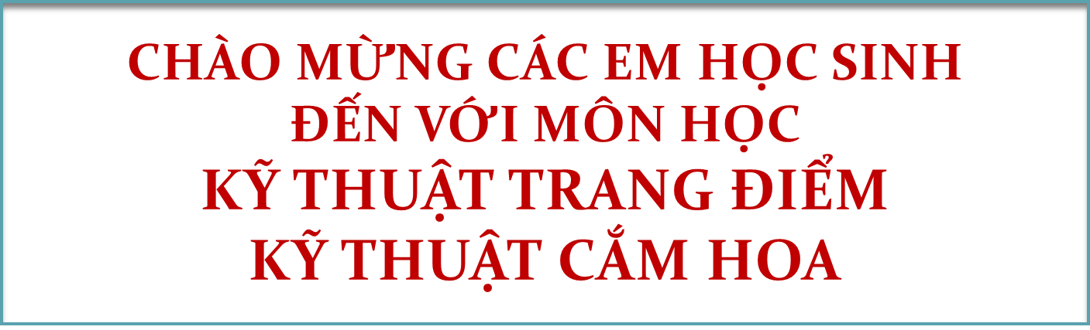


Slide 2

Bài 3
KỸ THUẬT TRANG ĐIỂM
(tiết 11, 12, 13)

Slide 3
Kiểm tra bài cũ
1/. Nhận dạng gương mặt theo chiều dài là chia gương mặt ra làm
a. 2 phần
c. 4 phần
b. 3 phần
d. 5 phần

Slide 4
Kiểm tra bài cũ
2/. Nhận dạng gương mặt theo chiều ngang là chú ý
a. 2 đường ngang
c. 4 đường ngang
b. 3 đường ngang
d. 5 đường ngang

Slide 5
Kiểm tra bài cũ
3/. Nhận dạng gương mặt theo chiều dài, phần 1 là
a. Từ đường chân tóc đến mí trên của mắt
b. Từ thái dương bên trái sang thái dương bên phải
c. Từ cạnh hàm bên trái sang cạnh hàm bên phải
d. Tất cả câu trên đều sai

Slide 6
Kiểm tra bài cũ
4/. Nhận dạng gương mặt theo chiều ngang, đường xương hàm 1 là
a. Từ đường chân tóc đến mí trên của mắt
b. Từ cạnh hàm bên trái sang cạnh hàm bên phải
c. Từ mí trên của mắt đến chót mũi.
d. Từ thái dương bên trái sang thái dương bên phải.

Slide 7
Kiểm tra bài cũ
5/. Nhận dạng gương mặt theo chiều dài, phần 2 là
a. Từ đường chân tóc đến mí trên của mắt
b. Từ thái dương bên trái sang thái dương bên phải
c. Từ cạnh hàm bên trái sang cạnh hàm bên phải
d. Từ mí trên của mắt đến chót mũi

Slide 8
Kiểm tra bài cũ
6/. Nhận dạng gương mặt theo chiều ngang, đường xương trán 1 là
a. Từ đường chân tóc đến mí trên của mắt
b. Từ cạnh hàm bên trái sang cạnh hàm bên phải
c. Từ mí trên của mắt đến chót mũi.
d. Từ thái dương bên trái sang thái dương bên phải

Slide 9
Kiểm tra bài cũ
7/. Nhận dạng gương mặt theo chiều dài, phần 3 là
a. Từ đường chân tóc đến mí trên của mắt
b. Từ mí trên của mắt đến chót mũi
c. Từ chót mũi đến chót cằm.
d. Từ cạnh hàm bên trái sang cạnh hàm bên phải

Slide 10
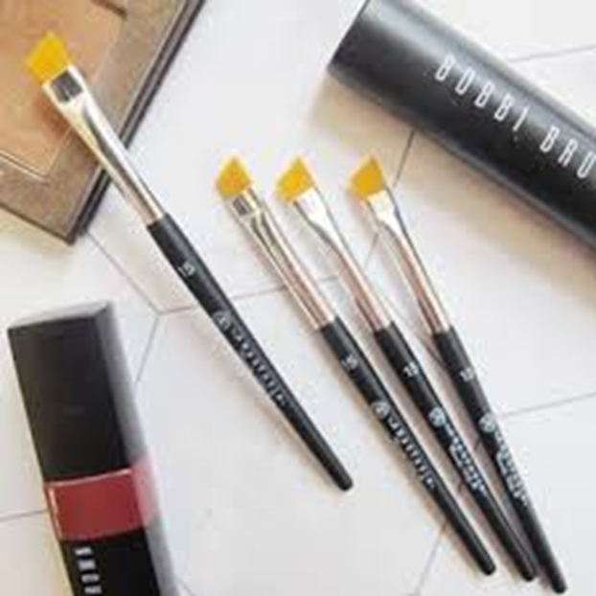
Kiểm tra bài cũ
8/ Công dụng của cọ xéo là
a. Tô màu mắt
b. Vẽ mắt
c. Tô chân mày
d. Tô má hồng

Slide 11
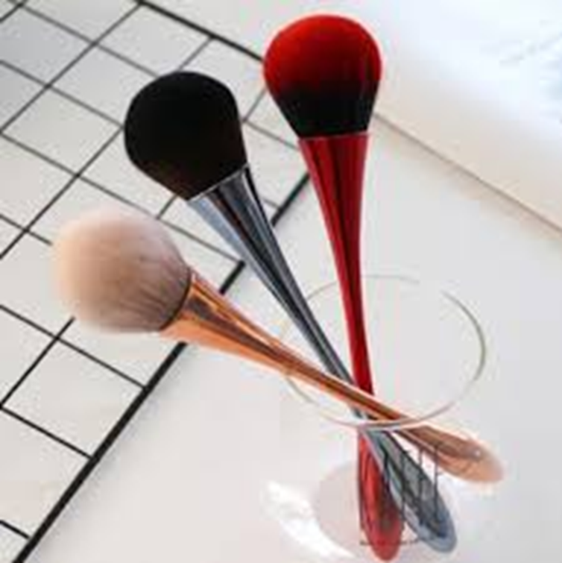
Kiểm tra bài cũ
9/ Công dụng của cọ tròn lớn
a. Tô màu mắt
b. Tô má hồng
c. Vẽ mắt
d. Tô chân mày

Slide 12
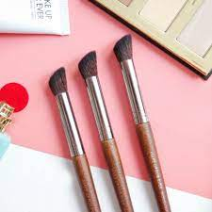
Kiểm tra bài cũ
10/ Công dụng của cọ tròn xéo là
a. Tô màu mắt
b. Vẽ mắt
c. Tô sóng mũi
d. Tô má hồng

Slide 13
Bài 3: KỸ THUẬT TRANG ĐIỂM
Phần
4. CÁC BƯỚC TRANG ĐIỂM CƠ BẢN
(tiếp theo)
(tiết 7, 8, 9)

Slide 14
4.1. Trang điểm nền
Bước 1: Làm sạch da (skin cleansing)
Công đoạn này sẽ giúp cho da sáng và sạch hơn,
hỗ trợ cho lớp phấn được mướt mịn.
Rửa mặt với sữa rửa mặt phù hợp với từng loại da và vỗ nhẹ bằng nước lạnh.
Nhiệt độ của nước sẽ giúp se khít lỗ chân lông, cho làn da săn mịn hơn.

Slide 15
4.1. Trang điểm nền
Bước 2: Sử dụng kem lót
(Cream liner, Primer)
Đây là một lớp bảo vệ da khá quan trọng,
bởi vì kem lót là một lớp giữa các mỹ phẩm như kem nền, kem che khuyết điểm,… với da mặt,

Slide 16
4.1. Trang điểm nền
Bước 2: Sử dụng kem lót
(Cream liner, Primer)
nó giúp khít lỗ chân lông của da nên sẽ bảo vệ da khỏi những chất không tốt và bụi bẩn không ảnh hưởng đến da.

Slide 17
4.1. Trang điểm nền
Bước 2: Sử dụng kem lót
(Cream liner, Primer)
Ngoài ra kem lót cũng giúp
giữ lớp nền bền, lâu trôi
và giúp làn da được tươi sáng hơn,
hỗ trợ lớp kem nền cùng phấn phủ được bền màu lâu hơn.

Slide 18
4.1. Trang điểm nền
Bước 3: Sử dụng kem nền (Foudation)
Lớp kem nền giúp cho da sáng và trắng hơn,
làm biến mất những thâm, mụn, tàn nhang trên khuôn mặt...
nên chọn kem nền phù hợp với màu da.

Slide 19
4.1. Trang điểm nền
Bước 4: Kem che khuyết điểm (Concealer)
Công dụng của loại kem này là che khuyết điểm khi muốn giấu đi
những quầng thâm mắt,
những đốm mụn,
những tàn nhang
làm xấu khuôn mặt...

Slide 20
4.1. Trang điểm nền
Bước 5: Sử dụng phấn phủ (Powder)
Sử dụng phấn phủ là rất quan trọng cho việc
bảo vệ da mỗi khi ra ngoài, hạn chế bụi bẩn bám vào để gây mụn...
giúp cho khuôn mặt sáng hơn, khỏe hơn
và định hình lớp nền lâu trôi….

Slide 21
4.1. Trang điểm nền
Bước 1: Làm sạch da (skin cleansing)
Bước 2: Sử dụng kem lót
(Cream liner, Primer)
Bước 3: Sử dụng kem nền (Foudation)
Bước 4: Kem che khuyết điểm (Concealer)
Bước 5: Sử dụng phấn phủ (Powder)

Slide 22
Chọn câu trả lời đúng nhất
11/ Trang điểm nền gồm có
a. 3 bước
c. 5 bước
b. 4 bước
d. 6 bước

Slide 23
Chọn câu trả lời đúng nhất
12/ Bước đầu tiên của trang điểm nền là
a. Skin cleansing
c. Cream liner
b. Foudation
d. Concealer

Slide 24
Chọn câu trả lời đúng nhất
13/ Bước 4 là dùng kem che khuyết điểm
a. Skin cleansing
c. Cream liner
b. Foudation
d. Concealer

Slide 25
Chọn câu trả lời đúng nhất
14/ Mục dịch của sử dụng kem lót (Cream liner) là
a. Che khuyết điểm
c. Làm sạch da
b. Bảo vệ da
d. Da sáng hơn

Slide 26
Chọn câu trả lời đúng nhất
15/ Mục đích của vệc dùng kem che khuyết điểm (Concealer)
a. Để da không bị bụi bám vào
c. Hỗ trợ phấn phủ được bền lâu hơn
b. Để không nhìn thấy quầng thâm
d. Để làm sạch da

Slide 27
4.2. Trang điểm
Bước 1: Kẻ chân mày
- Chân mày được xem là điểm nhấn quan trọng trên khuôn mặt,
- chân mày đẹp sẽ giúp gương mặt thêm thu hút và thanh thoát hơn,
- có thể sửa chữa những khuyết điểm của khuôn mặt.

Slide 28
4.2. Trang điểm
Bước 1: Kẻ chân mày
- Do đó, việc vẽ cặp chân mày giữ một vai trò quan trọng trong quá trình trang điểm.

Slide 29
4.2. Trang điểm
Bước 1: Kẻ chân mày
Để có cặp chân mày tự nhiên, hài hoà với khuôn mặt,
- cách tốt nhất là dùng bút chì kẻ mày vẽ theo hình dạng có sẵn của chân mày,
- có thể tỉa bớt chút ít cho đường cong của chân mày được gọn và đều.

Slide 30
4.2. Trang điểm
Bước 1: Kẻ chân mày
- Chân mày luôn luôn thay đổi theo thời trang,
- nhưng cũng tuỳ theo gương mặt mà tạo ra kiểu chân mày

Slide 31
4.2. Trang điểm
Bước 1: Kẻ chân mày
Tiêu chuẩn của một đường chân mày:
- Đầu chân mày nằm trên trục nối liền cánh mũi và khoé mắt.
- Đuôi chân mày nằm trên trục nối liền cánh mũi và đuôi mắt.

Slide 32
Tiêu chuẩn của một đường chân mày

Slide 33
4.2. Trang điểm
Bước 1: Kẻ chân mày
Phương pháp vẽ chân mày:
- Dùng bút chì mày vẽ lướt nhẹ trên lông mày sau đó dùng bàn chải hay một cây cọ nhỏ để chải chì ra cho điều và tự nhiên.
- Đầu chân mày tô nhạt, càng về phía đuôi càng đậm dần.

Slide 34
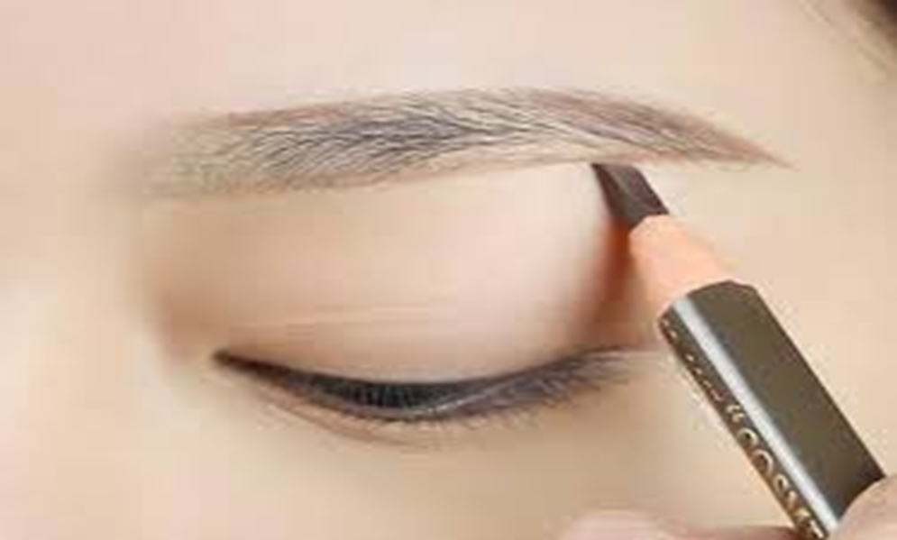
4.2. Trang điểm
Bước 1: Kẻ chân mày

Slide 35
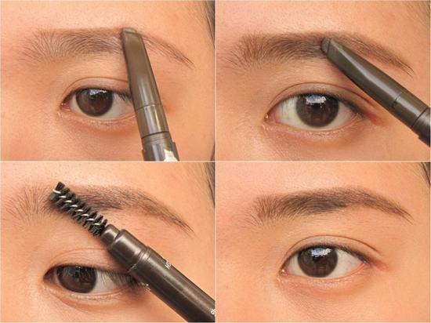
4.2. Trang điểm
Bước 1: Kẻ chân mày

Slide 36
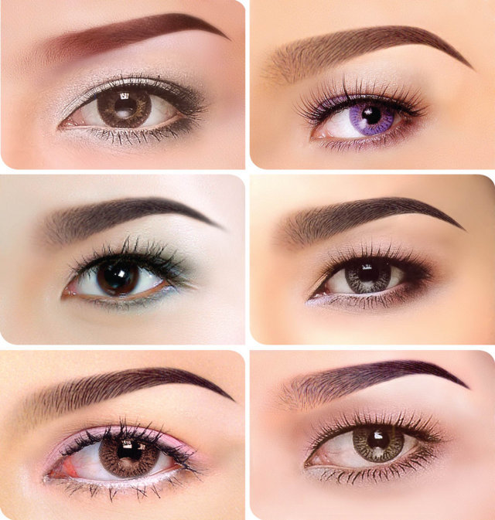
4.2. Trang điểm
Bước 1: Kẻ chân mày

Slide 37
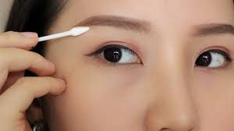
4.2. Trang điểm
Bước 1: Kẻ chân mày

Slide 38
4.2. Trang điểm
Bước 1: Kẻ chân mày
* Phương pháp vẽ chân mày:
Đuôi chân mày không nên vẽ chếch lên quá trông dữ tợn hay cụp xuống quá trông già và buồn.

Slide 39
4.2. Trang điểm
Bước 1: Kẻ chân mày
* Phương pháp vẽ chân mày:
Lông mày nhạt thì dùng chì màu nâu để vẽ,
chân mày màu đậm thì dùng chì màu xám hay nâu đen để vẽ

Slide 40
4.2. Trang điểm
Bước 1: Kẻ chân mày
* Phương pháp vẽ chân mày:
- Màu chân mày phải phù hợp với mày của tóc.

Slide 41

4.2. Trang điểm
Bước 1: Kẻ chân mày
Các dạng chân mày cho từng gương mặt:
Dạng vòng cung: Mặt trái soan, mặt trái tim, mặt trái lê, mặt tròn..

Slide 42

4.2. Trang điểm
Bước 1: Kẻ chân mày
Các dạng chân mày cho từng gương mặt:
Dạng lưỡi mác: Mặt vuông và hơi vuông.

Slide 43

4.2. Trang điểm
Bước 1: Kẻ chân mày
Các dạng chân mày cho từng gương mặt:
Dạng thẳng: Mặt dài.

Slide 44

4.2. Trang điểm
Bước 1: Kẻ chân mày
Các dạng chân mày cho từng gương mặt:
Dạng cong ngược: Mặt tam giác, mặt thoi.

Slide 45

4.2. Trang điểm
Bước 1: Kẻ chân mày
Các dạng chân mày cho từng gương mặt:
Dạng thời trang: Mặt vuông và hơi vuông, mặt tam giác, mặt thoi.

Slide 46
4.2. Trang điểm
Bước 2: Trang điểm mắt
Tô màu mắt
Có thể chia bầu mí mắt ra làm 3 phần để tô màu.
- Dùng cọ để tô các màu lên bầu mí mắt.
-

Slide 47
4.2. Trang điểm
Bước 2: Trang điểm mắt
* Tô màu mắt
- Buổi sáng nên dùng màu trơn và không bạc.
- Buổi chiều dùng màu ít bạc.
- Buổi tối dùng màu có nhiều bạc.

Slide 48
4.2. Trang điểm
Bước 2: Trang điểm mắt
* Tô màu mắt
- Sát mí mắt tô màu càng đậm, càng gần chân mày càng nhạt dần (để tạo độ sâu cho mắt).
- Đầu mắt tô nhạt, đuôi mắt tô đậm hơn.
- Mắt sâu dùng màu nhạt, mắt bụp dùng màu tối.

Slide 49
4.2. Trang điểm
Bước 2: Trang điểm mắt
* Vẽ mí mắt
- Ban ngày dùng chì đen để vẽ.
- Ban đêm dùng hay cô dâu thì dùng mắt nước để vẽ.

Slide 50
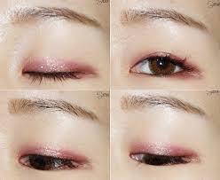
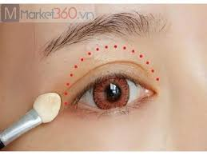
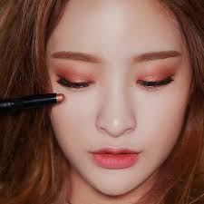
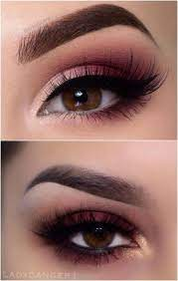
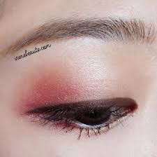
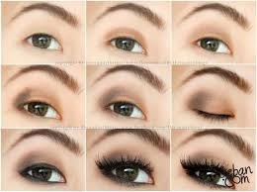
4.2. Trang điểm
Bước 2: Trang điểm mắt

Slide 51
4.2. Trang điểm
Bước 2: Trang điểm mắt

Slide 52
4.2. Trang điểm
Bước 2: Trang điểm mắt
* Bấm lông mi và chải mascara
- Kẹp lông mi cho cong.
- Dùng mascara chải từ gốc ngược lên trên ngọn lông mi, lưu ý không để mascara đọng lại trên lông mi.

Slide 53
4.2. Trang điểm
Bước 3: Vẽ sóng mũi
- Nếu mũi dài quá hay quắp xuống thì đánh phấn nâu hay kem lót đậm ở đầu chóp mũi.
- Cánh mũi và thân mũi hơi rộng thì đánh phấn nâu hay kem lót đậm dọc theo thân mũi và hai bên cánh mũi.

Slide 54
4.2. Trang điểm
Bước 3: Vẽ sóng mũi
- Vẽ sóng mũi: dùng chì hay màu vẽ hai đường song song dọc theo hai bên sóng mũi...
- Đánh phần trên sóng mũi một lớp phấn trắng...

Slide 55
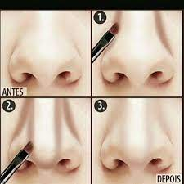
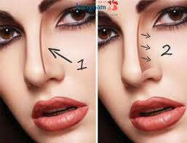
4.2. Trang điểm
Bước 3: Vẽ sóng mũi

Slide 56
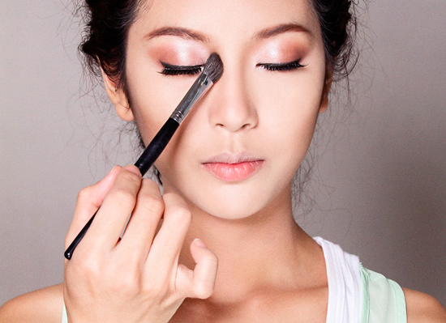
4.2. Trang điểm
Bước 3: Vẽ sóng mũi

Slide 57
4.2. Trang điểm
Bước 4: Tạo khối
- Tạo khối là một trong các bước make up rất tuyệt vời
bởi vì nó giúp làm thay đổi khuôn mặt.
Nếu khuôn mặt vuông thì tạo khối sẽ thành khuôn dài và V-line hơn,
khuôn mặt hơi tròn sẽ thon gọn hơn...

Slide 58
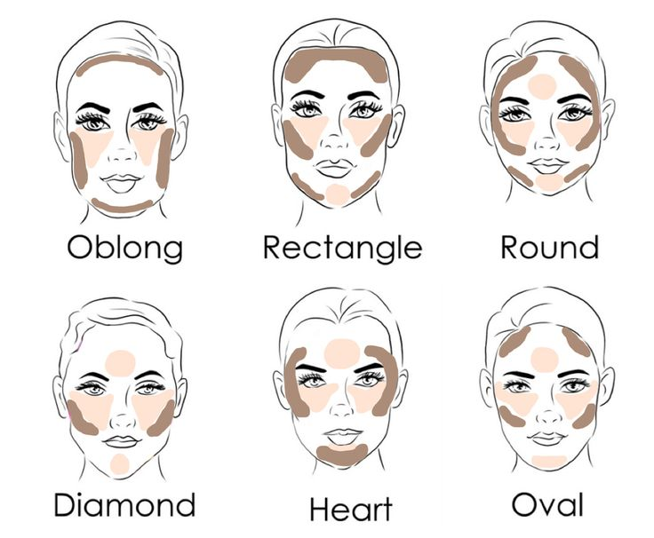
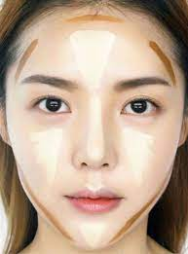
4.2. Trang điểm
Bước 4: Tạo khối

Slide 59
4.2. Trang điểm
Bước 5: Đánh má hồng
Đánh má hồng là tạo điểm nhấn cho khuôn mặt,
ngoài ra cách đánh má hồng còn giúp gương mặt bạn khắc phục khuyết điểm như quá tròn hay mặt bị dài, mặt vuông

Slide 60
4.2. Trang điểm
Bước 5: Đánh má hồng
và đối với người không biết tạo khối thì đánh má hồng cũng là một cách để ăn gian được chiều sâu gương mặt.

Slide 61
4.2. Trang điểm
Bước 6: Son môi
Dùng viết chì vẽ viên môi,
Sau đó dùng cọ tô màu son lên môi.

Slide 62
4. Các bước
trang điểm cơ bản
4.1. Trang điểm nền
4.2. Trang điểm

Slide 63
4.1. Trang điểm nền
Bước 1: Làm sạch da (skin cleansing)
Bước 2: Sử dụng kem lót
(Cream liner, Primer)
Bước 3: Sử dụng kem nền (Foudation)
Bước 4: Kem che khuyết điểm (Concealer)
Bước 5: Sử dụng phấn phủ (Powder)

Slide 64
4.2. Trang điểm
Bước 1: Kẻ chân mày
Bước 2: Trang điểm mắt
Bước 3: Vẽ sóng mũi
Bước 4: Tạo khối
Bước 5: Đánh má hồng
Bước 6: Son môi

Slide 65
Chọn câu trả lời đúng nhất
16/ Trang điểm chính gồm có
a. 3 bước
c. 5 bước
b. 4 bước
d. 6 bước

Slide 66
Chọn câu trả lời đúng nhất
17/ Bước 1 là Kẻ chân mày
a. Không quan trọng
c. Không kẻ chân mày cũng được
b. Rất quan trọng
d. Không kẻ chân mày cũng không sao.

Slide 67
Chọn câu trả lời đúng nhất
18/ Chân mày màu nhạt nên dùng chì màu
a. Màu đỏ để kẻ
c. Màu nâu để kẻ
b. Màu xanh để kẻ
d. Màu xám để kẻ

Slide 68
Chọn câu trả lời đúng nhất
19/ Nên vẽ kểu chân mày
a. Tùy thuộc vào khuôn mặt
c. Tùy thuộc thói quen
b. Tùy thuộc vào ý thích
d. Không kẻ chân mày cũng không sao.

Slide 69
Chọn câu trả lời đúng nhất
20/ Chân mày màu đậm nên dùng chì màu
a. Màu đỏ để kẻ
c. Màu nâu để kẻ
b. Màu xanh để kẻ
d. Màu xám để kẻ

Slide 70
CÁC EM
CÓ HỎI THÊM GÌ KHÔNG?

Slide 71
CÂU HỎI VÀ BÀI TẬP VỀ NHÀ

Slide 72
CẢM ƠN
CÁC EM ĐÃ HỢP TÁC TỐT

